Slide 1
DELENIASI 2024
KABUPATEN BANJAR

Slide 2
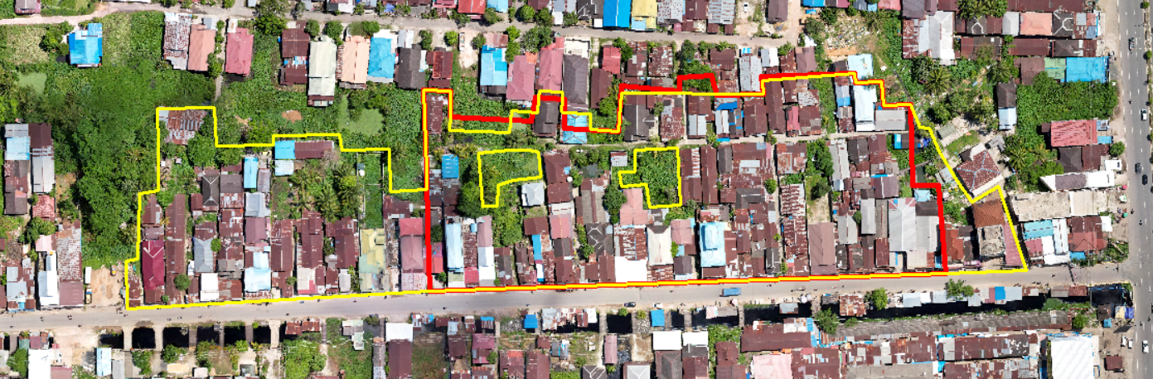
Deleniasi Gambut
Deliniasi 2020, Luas 1.36 Ha
Survey Deliniasi 2024, 2.04 Ha

Slide 3
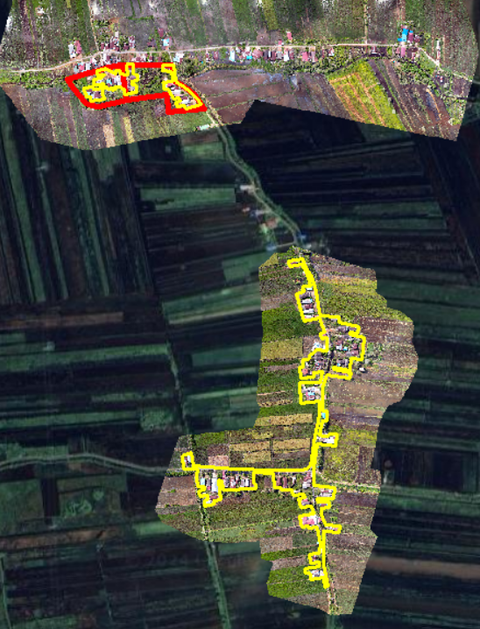
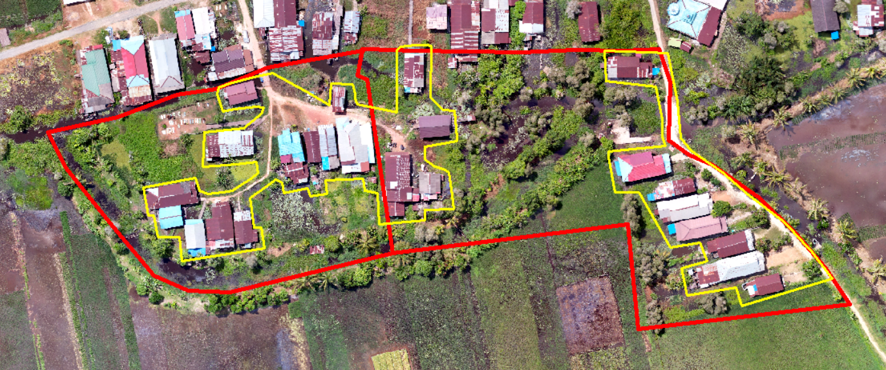
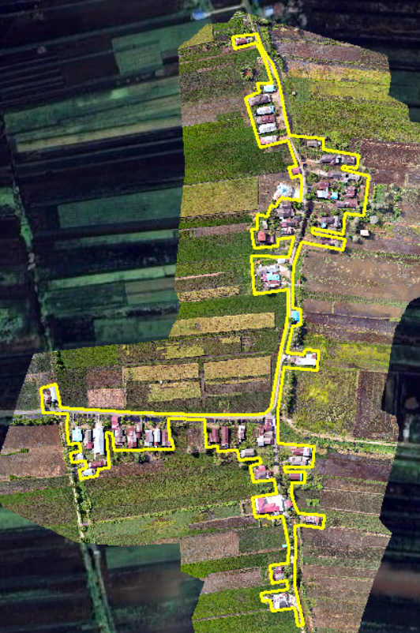
Deleniasi Guntung Papuyu
Deliniasi 2020, Luas 1.45 Ha
Survey Deliniasi 2024, 3.53 Ha

Slide 4
Deleniasi Gambut Barat
Deliniasi 2020, Luas 1.36 Ha
Survey Deliniasi 2024, 2.04 Ha

Slide 5
Deleniasi Tambak Sirang Baru
Deliniasi 2020, Luas 1.36 Ha
Survey Deliniasi 2024, 2.04 Ha

Slide 6
Deleniasi Malintang
Deliniasi 2020, Luas 1.36 Ha
Survey Deliniasi 2024, 2.04 Ha

